Slide 1
Projektový den
Sázení stromů 6A
ZŠ Nezvěstice
19.11.2019

Slide 2
Projekt zaměřen na rozvoj dovedností a zisk znalostí
seznámení s odborníkem a vedoucím projektu p.Havlem
popis jednotlivých rostlin
struktura sázení
povýsadbová péče
fotogalerie

Slide 3
Dub letní pyramidální
Kvete od května do června. Plody, známé žaludy
Výskyt: Vyskytuje se téměř v celé Evropě s výjimkou nejjižnějších a nejsevernějších oblastí. U nás je rozšířen od nížin do podhůří v původních doubravách i smíšených lesích, běžně se pěstuje především na kyselejších písčitých půdách.

Slide 4
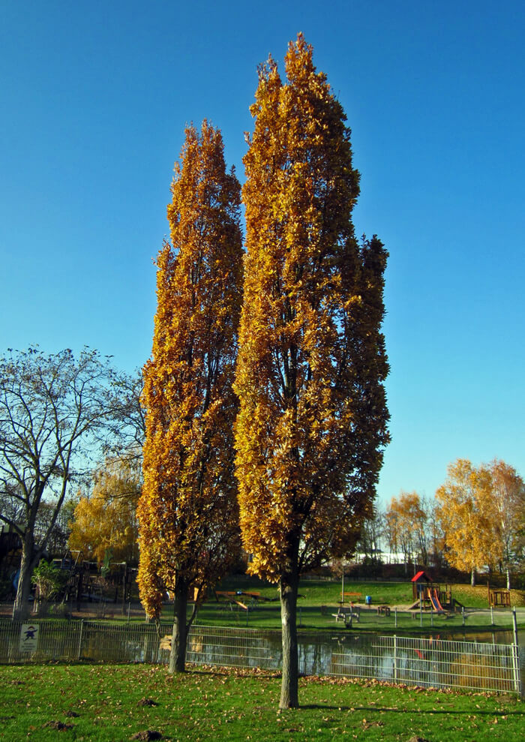
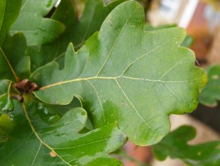

Slide 5
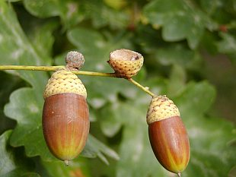

Slide 6
Kůra se používá ve veterinárním lékařství.
Také dřevo dubu obsahuje třísloviny, takže ve vodě nehnije - zkamenní, pouze v důsledku přeměny tříslovin tmavne. Je velmi tvrdé, těžké a houževnaté
Pražené a rozemleté žaludy byly dříve jednou z kávovin (”žaludová káva”), jež má počátek v 18. stol. v Prusku.
Mohutný strom, dorůstající až do výšky 30m
Dlouhověká dřevina až 1000 let
Dubové dřevo v rybníkářství/hráze
Žádaný materiál v nábytkářství „dub masiv“
.

Slide 7
Moruše bílá převislá
Menší stromek s deštníkovitou korunou, konečná výška podle výšky roubování na podnož 1,5 – 3 m , šířka do 3 m.
Plody při dozrávání ztmavnou až téměř do černa, ale šťáva nebarví. Zrají postupně během léta, jsou vhodné na přímý konzum.
Miluje lehčí vápenaté půdy, výhřevné a slunné místo. Snáší přísušky.

Slide 8
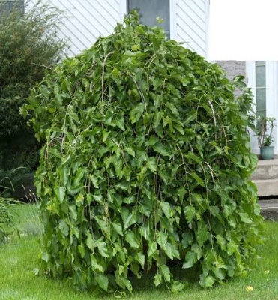
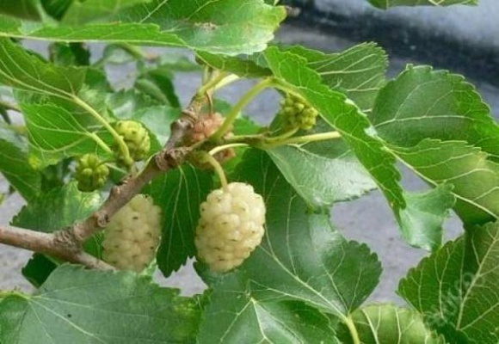

Slide 9
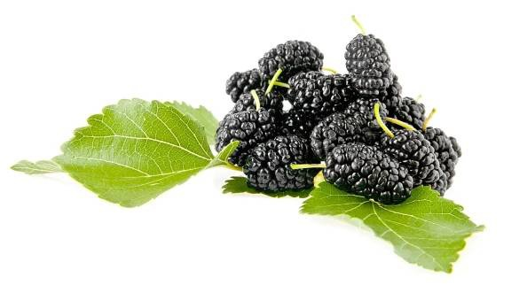
Moruše černá

Slide 10
Okrasná višeň pilovitá (Sakura)
Okrasná višeň ‚ROYAL BURGUNDY' - roubováno na kmínku. Bez roubování dorůstá do výšky 6m, při stejné šířce. Má velmi nápadné, plné květy růžové barvy, objevují se od dubna do května. Listy jsou vínové barvy.
Roste pomalu, takže i když se řadí mezi středně vysoké stromy, během cca 20-30 let vás ze zahrady určitě nevystěhuje. Přestože bude naprosto spokojená i v trávníku, potřebuje vlhčí, dobře vydrenážovanou zem. Pokud jí tedy vyhovíte a umístíte ji do zamulčovaného záhonu, odvděčí se vám bohatším a zdravějším olistěním i květy. Prořezávání je vhodné provádět v létě, pokud je potřeba. V našich podmínkách plně mrazuvzdorná až do cca -29°C.
Dobře rostou v sušších půdách, a tak volíme výše umístěná stanoviště s dobře propustnou, spíše hlinitou půdou. Stanoviště by mělo být slunné, teplé, chráněné před větrem a mrazy, s dobrou cirkulací vzduchu.

Slide 11
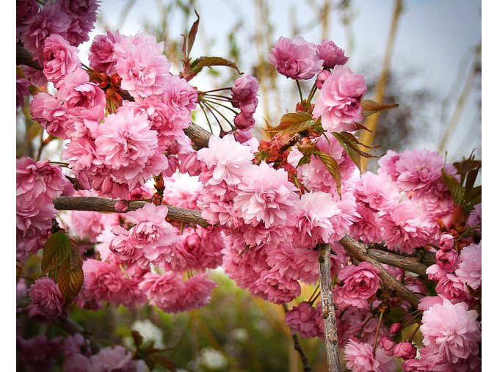

Slide 12
Muchovník olšolistý (odrůda Martin)
Tato rostlina bývá nazývána indiánská borůvka. Její plody totiž připomínají plody borůvek. Odrůda Martin má příjemnou a šťavnatou chuť plodů, chuťově je hodnocena jako nejlepší pro přímý konzum. Muchovník je samosprašný, ale přítomnost druhé rostliny může částečně zvýšit množství plodů. Dožívá se mnoha desítek let, řezem lze udržovat keřovitý charakter koruny, který nám usnadní sklizeň. Jinak roste bujně.
Na stanoviště je nenáročný a netrpí žádnými zásadními chorobami. Vyhovuje mu plné slunce i polostín, ve stínu se mu ale nedaří.
Odrůda Martin byla uveřejněna v roce 1990

Slide 13
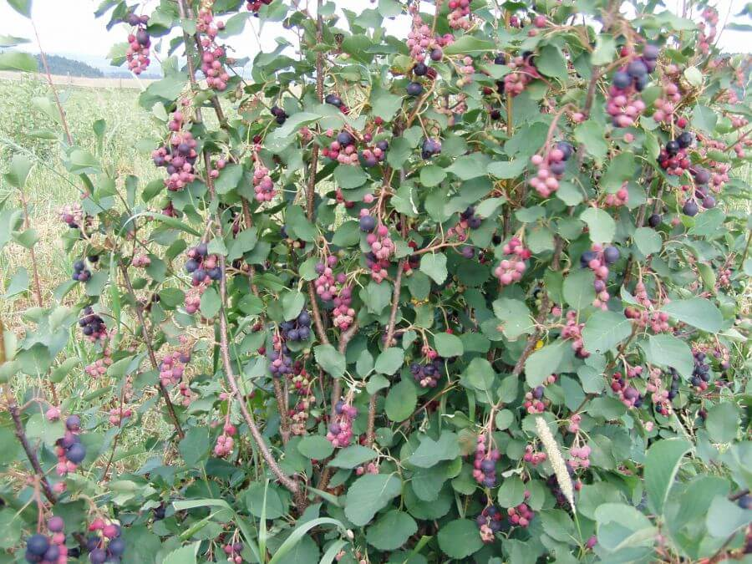

Slide 14
Pravidla sázení
Díra 1,5x větší než je bal rostliny
Výměna zeminy max. 50%
Do výsadbové jámy rovnoměrně granulát hydrogel / udržuje vlhkost,zvětšení objemu více jak 100x/
Rostlina zasazená zároveň s terénem
Ochranný límec z drnů a hlíny okolo rostliny /zadržování vody při zálivce/

Slide 15
Zatlučení kůlů pro stabilitu a ochranu rostliny
Vyvázání a omotání jutou(biotextilií kmen)
Zakůrování (kůra nebo dřevěná drť) – zadržování vlhkosti
První dostatečná zálivka cca 50l
U stromů citlivé odborné zakrácení větví o 1/3

Slide 16
Povýsadbová péče
Po dobu min. 2 - 3 let se musí rostliny pravidelně zalévat v době velkého sucha
Dále je potřeba rostliny na jaře nebo na podzim prostříhat od odborníka – rostlina si zásahem odborníka tvoří kosterní větve, korunu a nevysiluje se zahušťováním koruny, zbytečnými mladými větvemi tzv. výmladky/vlci/, které nejsou pro rostlinu důležité. Pravidelně se kontroluje kotvící systém, zda li je kompletní a strom může tak pohodlně zakořenit.
Pleje se zálivková miska a doplňuje se v ní mulč.

Slide 17
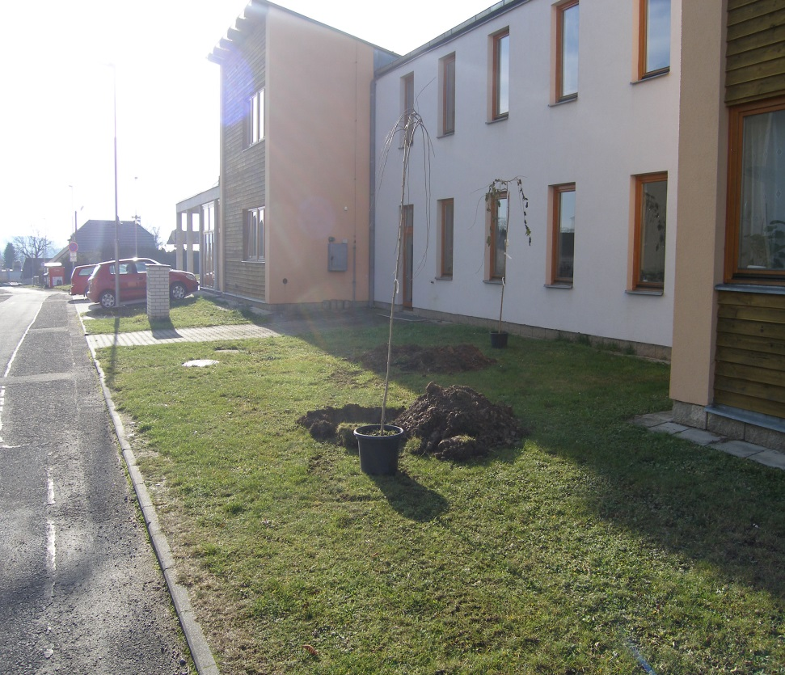
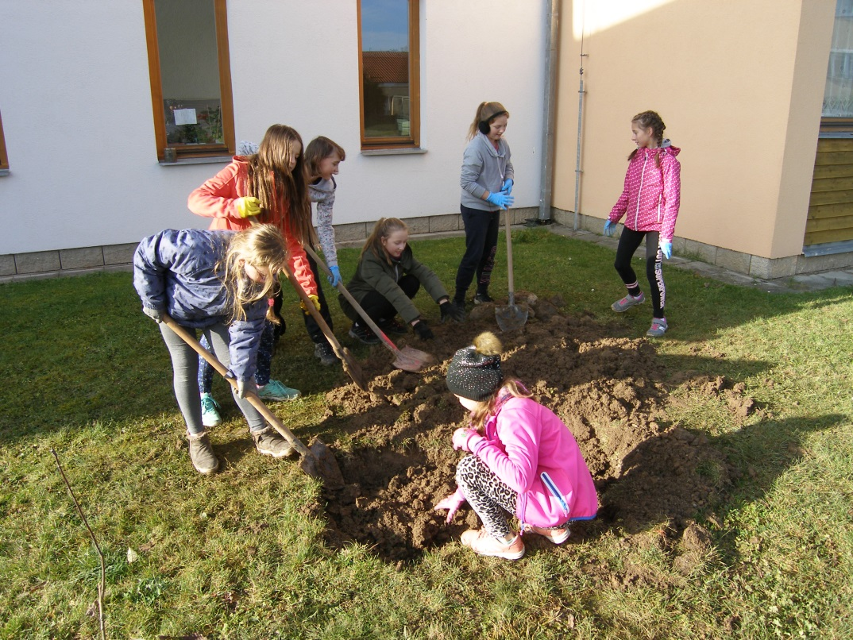
Fotogalerie

Slide 18
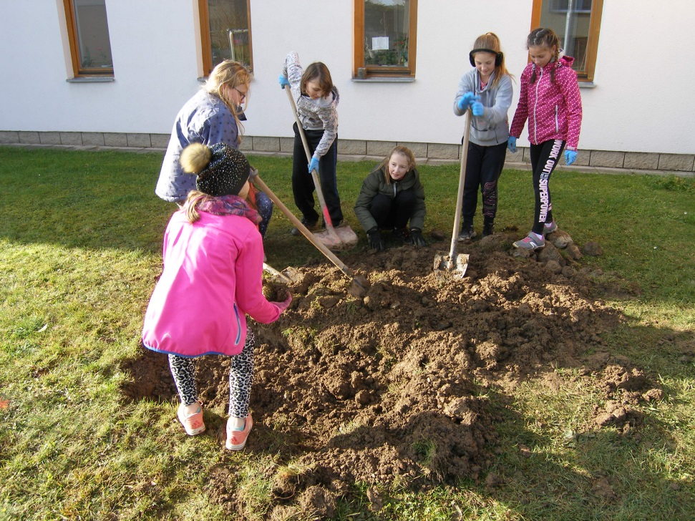
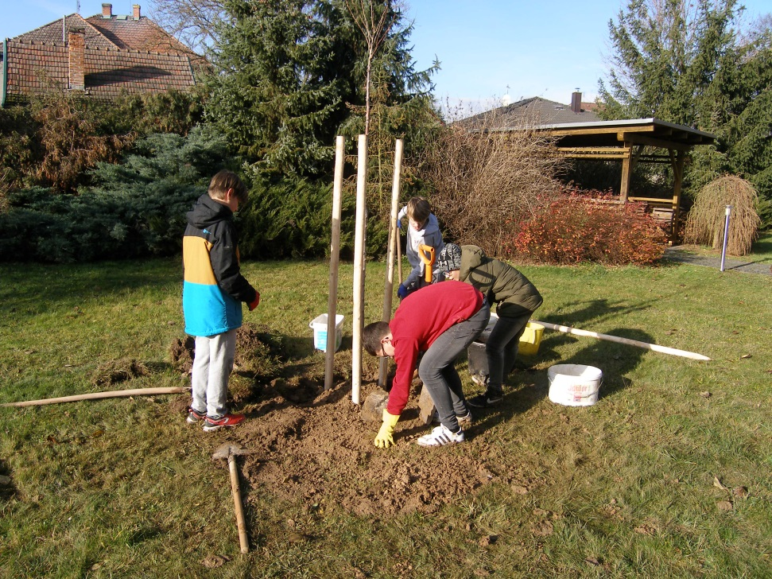

Slide 19
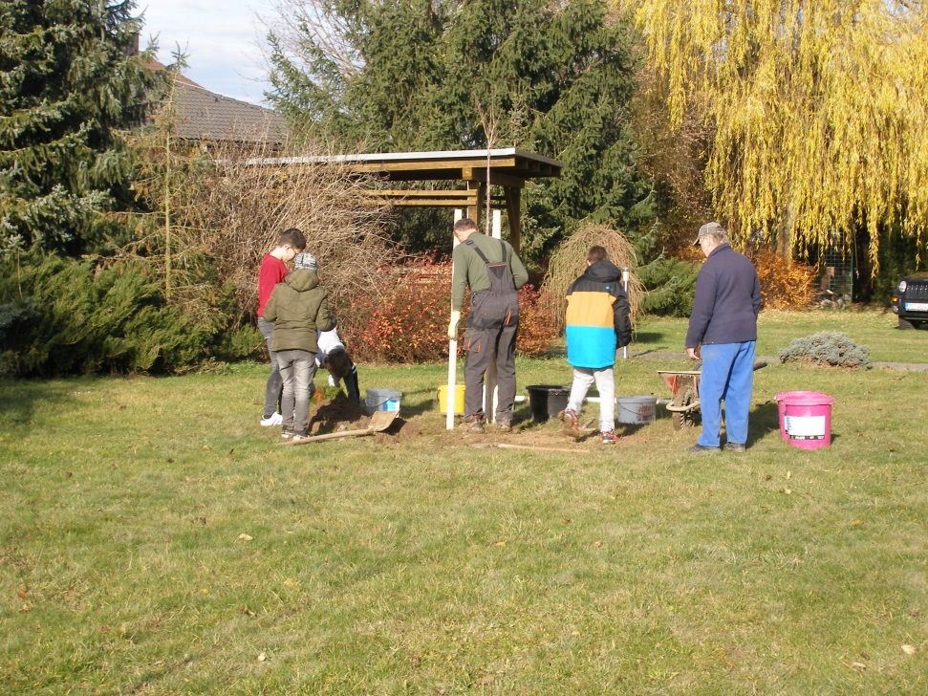

Slide 20
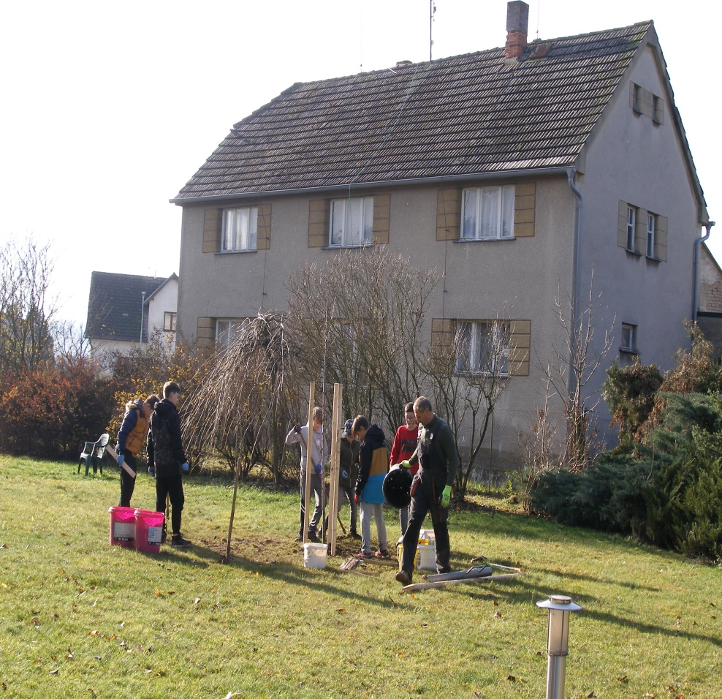
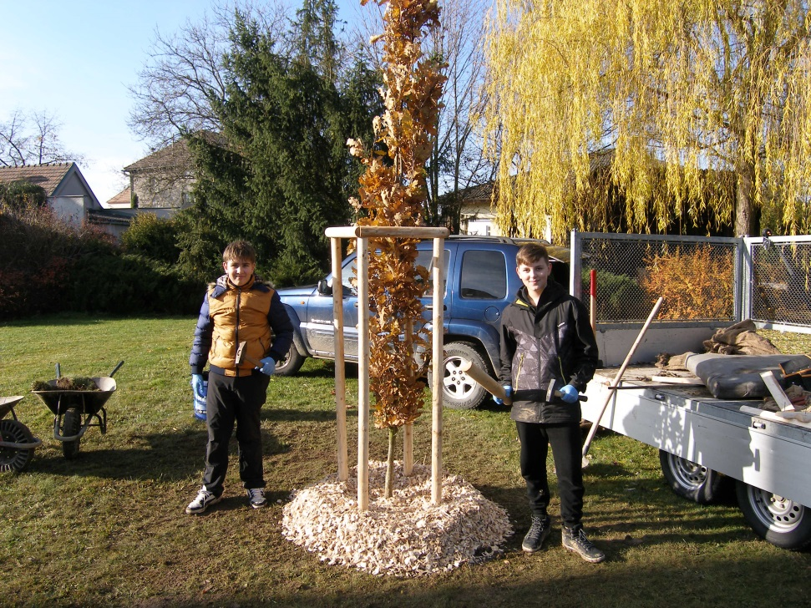

Slide 21
Děkuji všem za účast a věřím, že se vám bude tato zkušenost v životě hodit.
Mgr. Eliška Havlová

